Slide 1
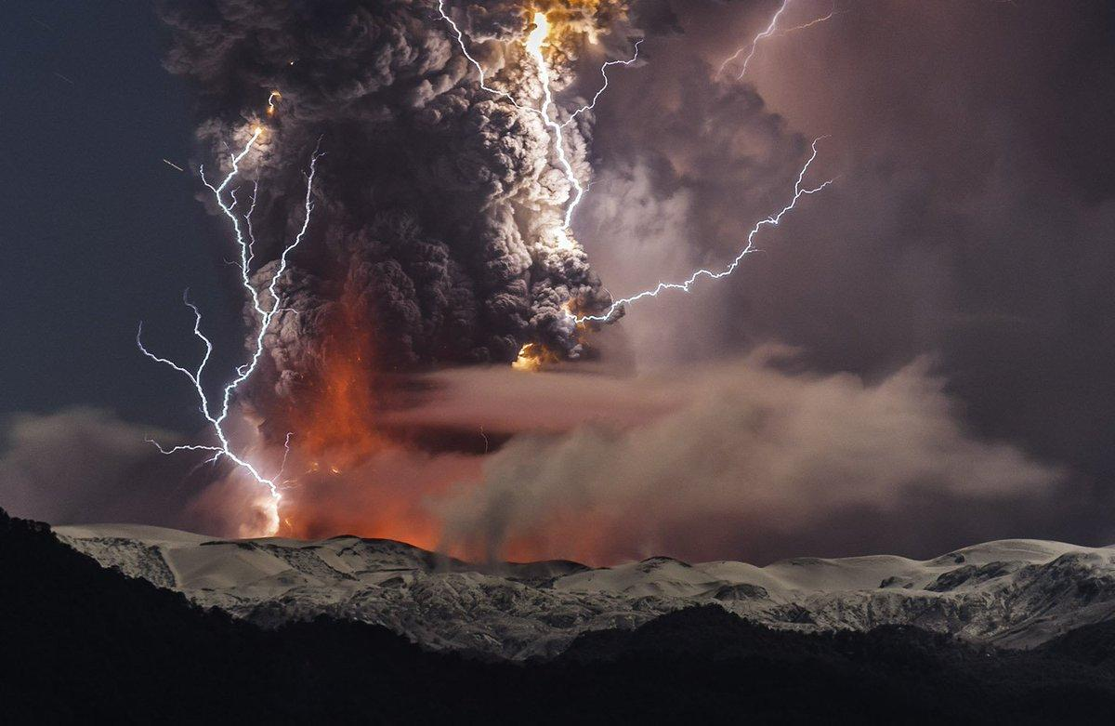
Geografía, territorio y desafíos socioambientales

Slide 2
Comunicado de prensa del Grupo Intergubernamental de Expertos sobre el Cambio Climático (IPCC),
Calentamiento acelerado
En el informe se ofrecen nuevas estimaciones sobre las probabilidades de sobrepasar el nivel de calentamiento global de 1,5 ºC en las próximas décadas, y se concluye que, a menos que las emisiones de gases de efecto invernadero se reduzcan de manera inmediata, rápida y a gran escala, limitar el calentamiento a cerca de 1,5 ºC o incluso a 2 ºC será un objetivo inalcanzable.
GINEBRA, 9 de agosto de 2021.

Slide 3
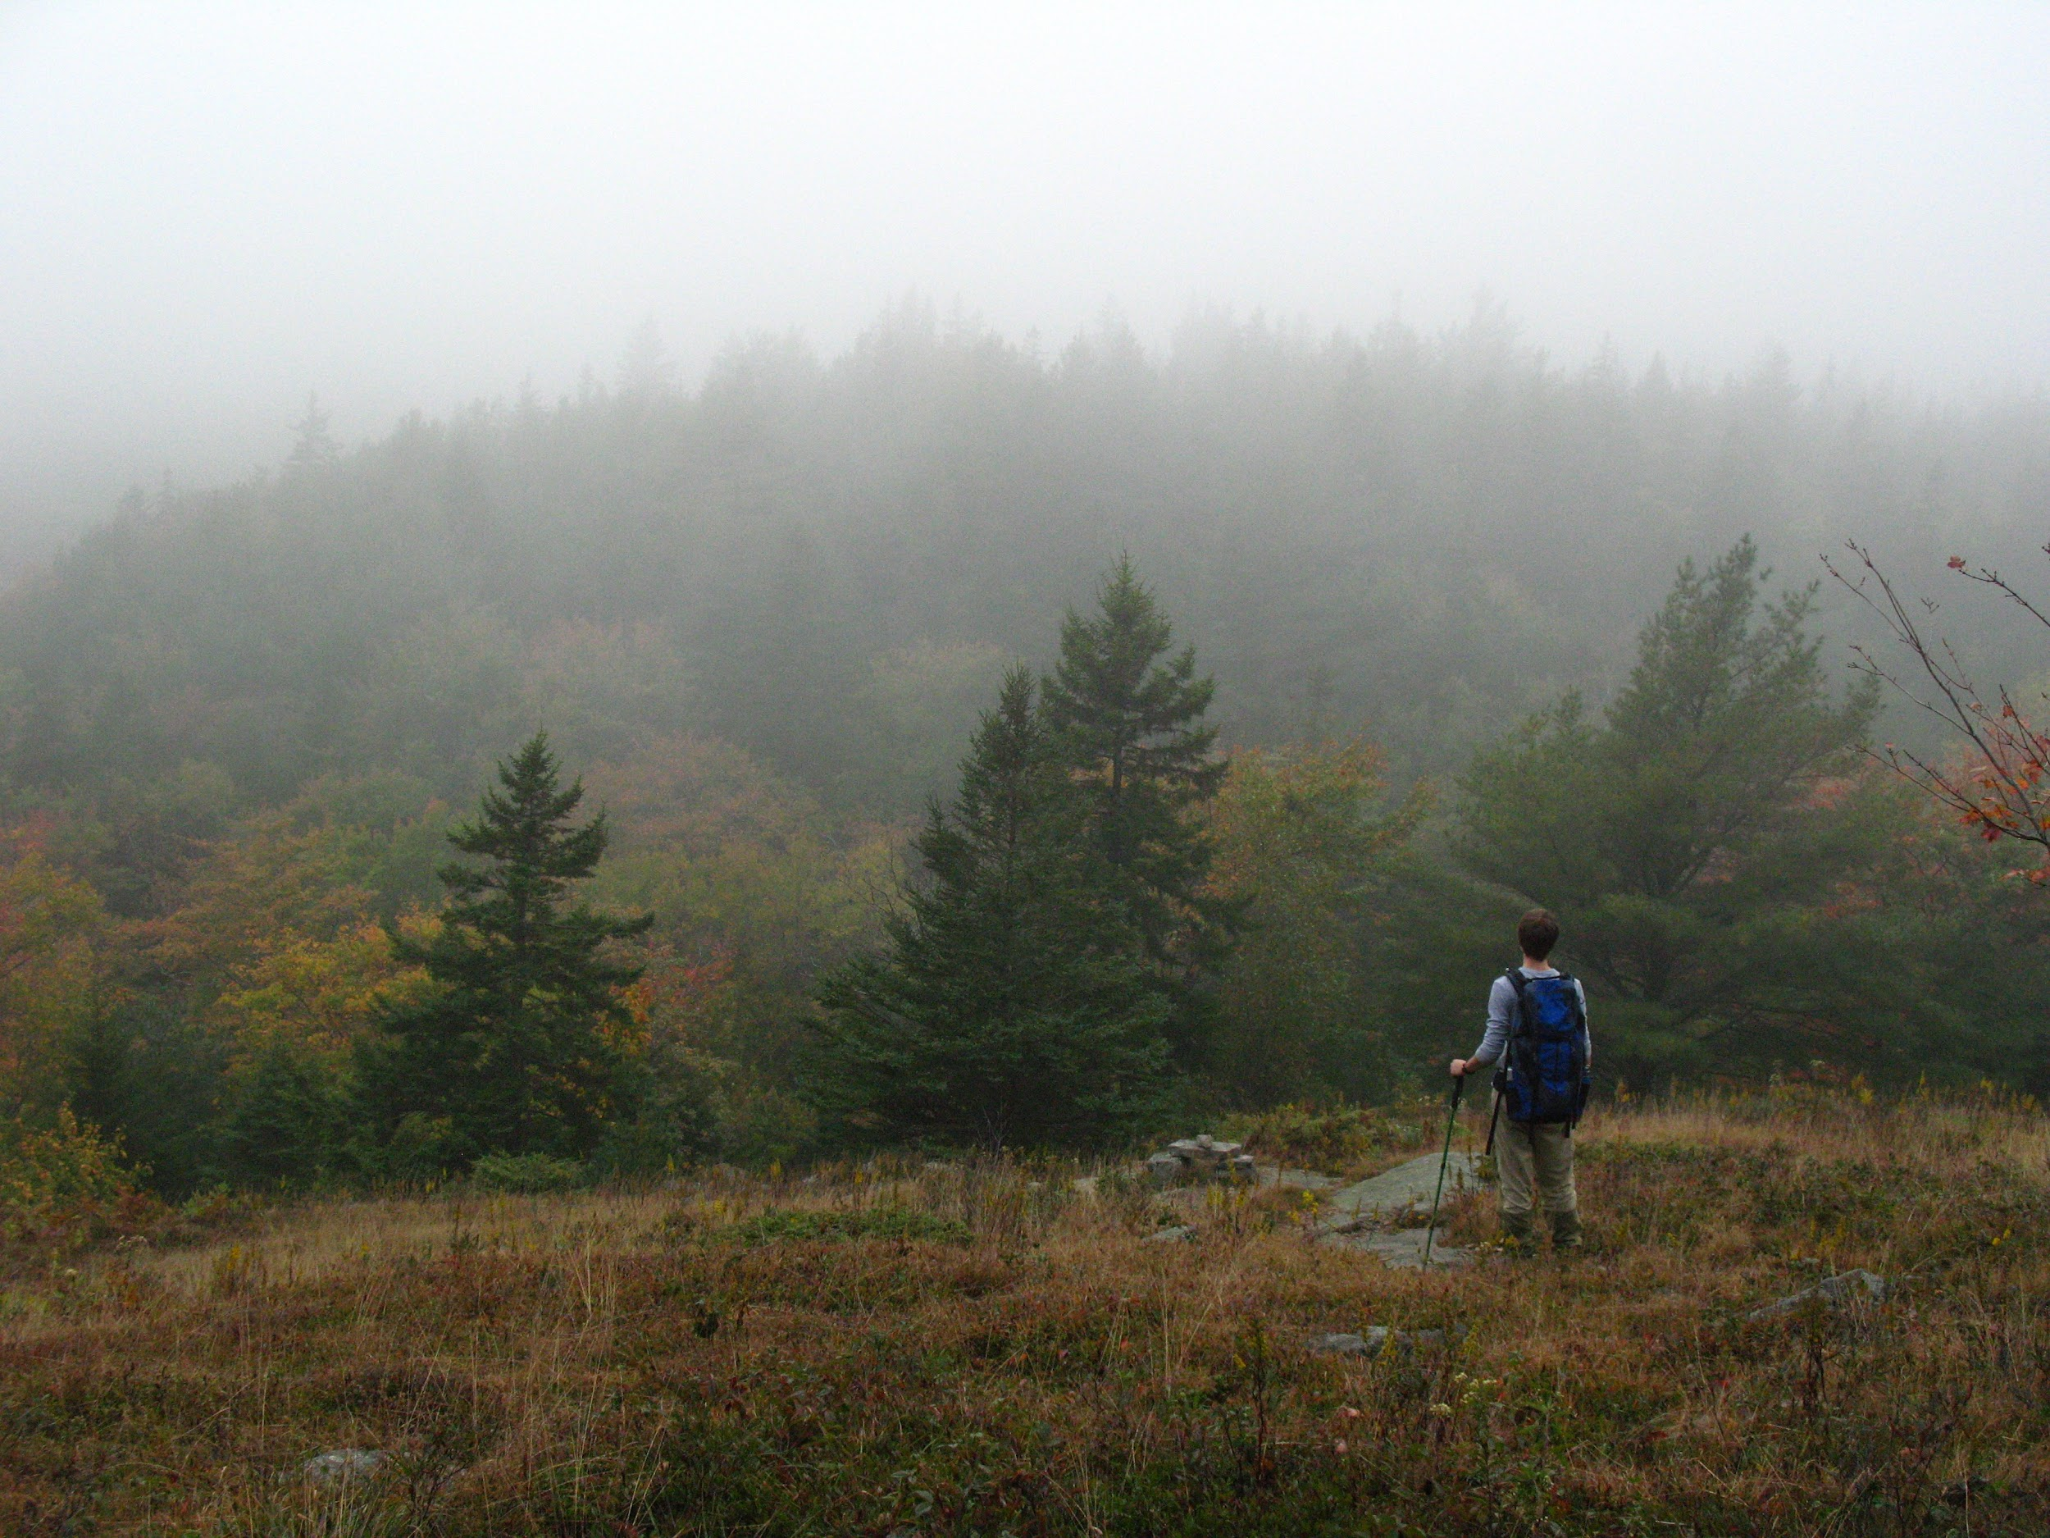
Unidad 1: El espacio geográfico, objeto de estudio de la geografía y construcción del ser humano a través del tiempo
Comprender el concepto de espacio geográfico, considerando las interrelaciones entre los aspectos naturales y sociales del entorno, para fortalecer el pensamiento espacial.

Slide 4
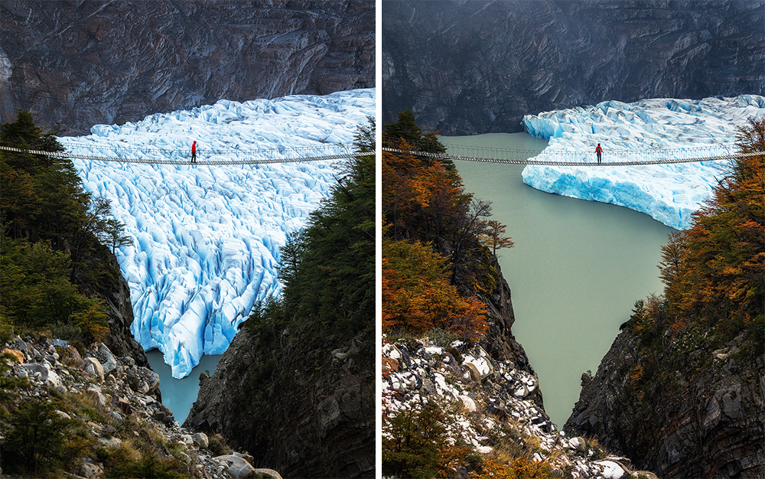
Unidad 2: El paisaje cambia en el tiempo por causas naturales y por la acción de la sociedad
Explicar las dinámicas físico-naturales que configuran el territorio nacional desde una aproximación multicausal y cambiante, considerando tanto elementos naturales como antrópicos que interactúan, con la finalidad de fomentar la responsabilidad y el cuidado del espacio natural.

Slide 5
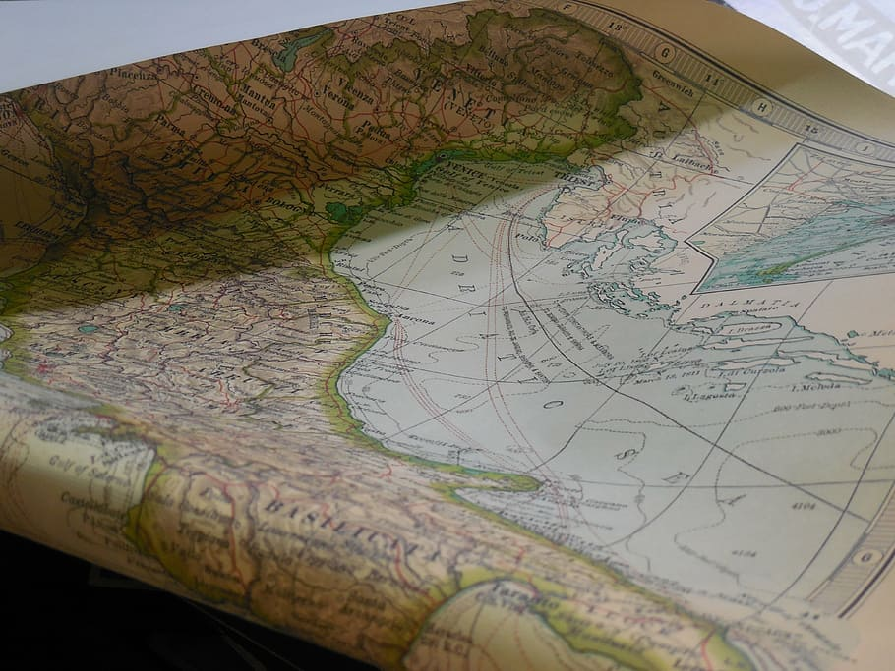
Unidad 3: El territorio se organiza y planifica para responder a las relaciones entre ser humano y medio
Analizar el impacto que tienen sobre el medioambiente las múltiples decisiones que los individuos, el conjunto de la sociedad y el Estado adoptan para organizar y planificar el territorio, entendiendo que el espacio geográfico es dinámico y genera una gran cantidad de desafíos.

Slide 6
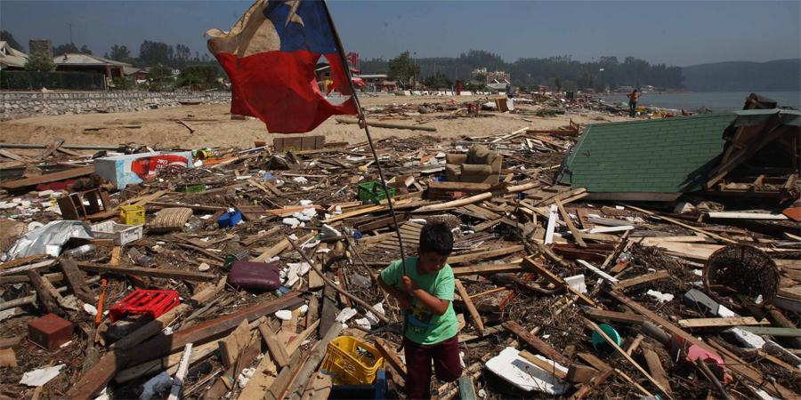
Unidad 4 - Desafíos y riesgos socionaturales: Una oportunidad para la participación ciudadana
Reconocer el carácter social del riesgo de desastres que caracteriza a la geografía en Chile, para que los estudiantes desarrollen conciencia y responsabilidad ciudadana para prevenir o mitigar los desastres socionaturales en el país.

Slide 8
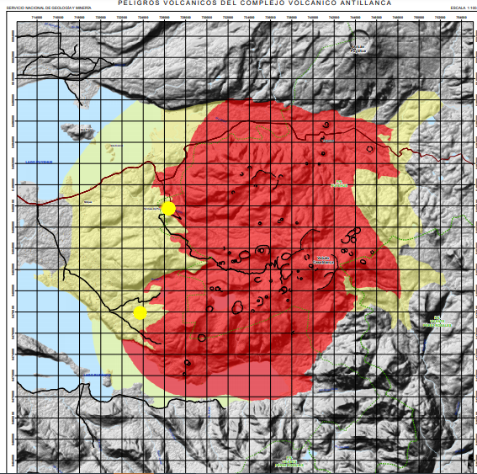

Slide 9
Estudios Superiores
Esta asignatura tiene elementos que te pueden servir en carreras como: geografía, arquitectura, administrador público, oceanografía, geología, sociología, historia, turismo.
Sin embargo, se sabe que el conocimiento geográfico es de vital importancia para cualquier área del desarrollo humano, ya que es una disciplina de aplicación.

Slide 10
Perfil del estudiante
Geografía, Territorio y Desafíos Socioambientales profundiza en la comprensión de las múltiples relaciones entre el ser humano y el medio, que configuran el espacio vivido, desde la perspectiva de su conocimiento, problematización y mejoramiento. De esta manera, los alumnos podrán aplicar procesos clave de la geografía, que permiten identificar alternativas para la organización y planificación espacial, a fin de proponer formas de relacionarse con el entorno, basadas en la sustentabilidad, la prevención de desastres socio-naturales y la justicia socio-espacial.
Esta asignatura de profundización está orientada a estudiantes interesados en conocer procesos y dinámicas geográficas, tanto de origen físico-natural como de índole humano, y problematizar las expresiones territoriales que dan cuenta de la interacción entre ellas.

